Slide 1
第八节
第九章
多元函数的极值及其求法
一、多元函数的极值
二、最值应用问题
三、条件极值

Slide 2
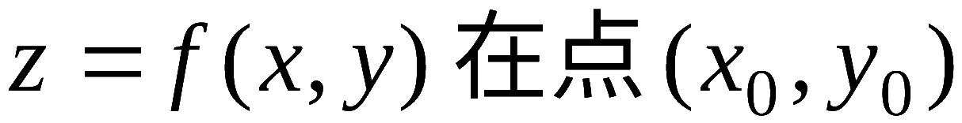
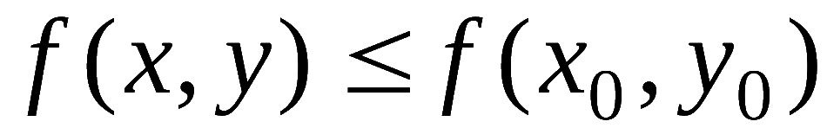
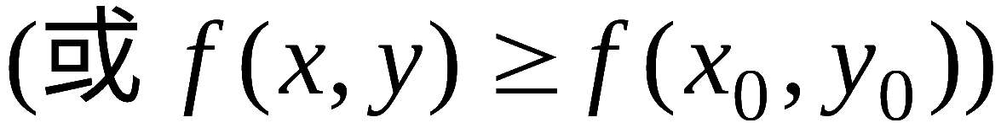
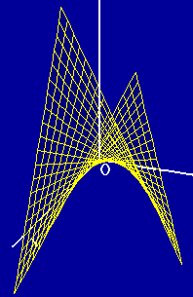
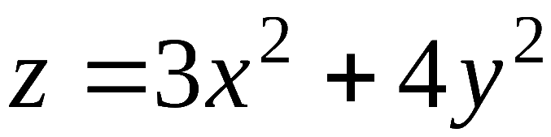

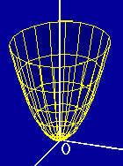
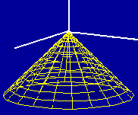




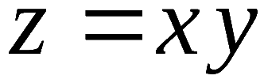

一、 多元函数的极值
定义: 若函数
的某邻域内有
则称函数在该点取得极大值(极小值).
极大值和极小值
统称为极值,
使函数取得极值的点称为极值点.
例如 :
在点 (0,0) 有极小值;
在点 (0,0) 有极大值;
在点 (0,0) 无极值.
函数与极限

Slide 3
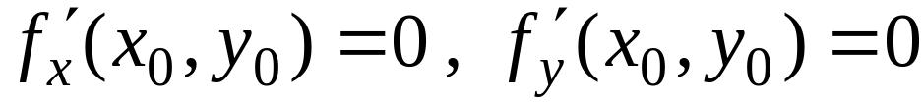
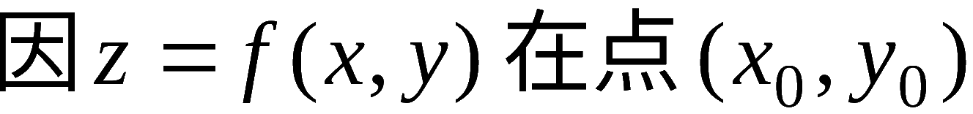
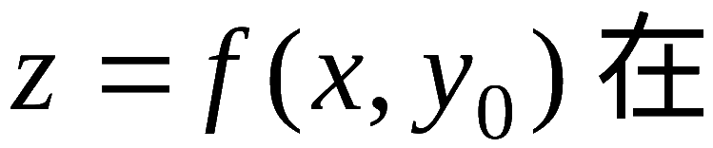
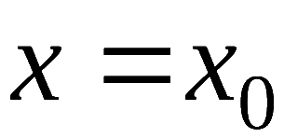
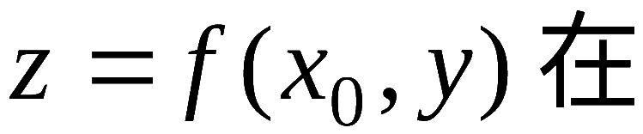
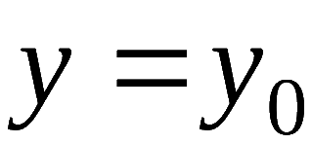
定理1 (必要条件)
函数
存在
偏导数,
且在该点取得极值 ,
则有
证:
取得极值 ,
故
取得极值
取得极值
据一元函数极值的必要条件可知定理结论成立.

Slide 4
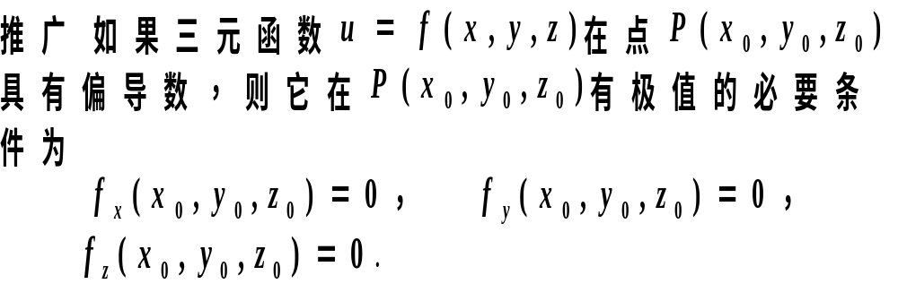
函数与极限

Slide 5
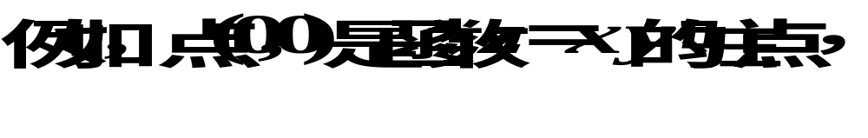

仿照一元函数，凡能使一阶偏导数同时为零的点，均称为函数的驻点.
注意：
驻点
极值点
问题：如何判定一个驻点是否为极值点？
函数与极限

Slide 6

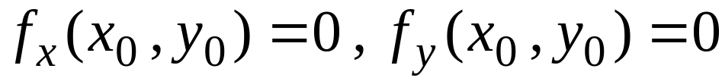



定理2 (充分条件)
若函数
的某邻域内具有一阶和二阶连续偏导数, 且
令
A<0 时取极大值;
则: 1) 当
时, 具有极值
A>0 时取极小值.
2) 当
时, 没有极值.
3) 当
时, 不能确定 , 需另行讨论.
函数与极限

Slide 7
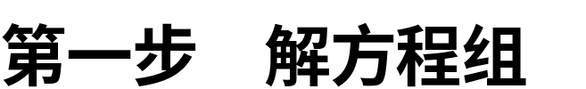

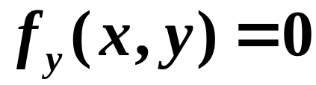
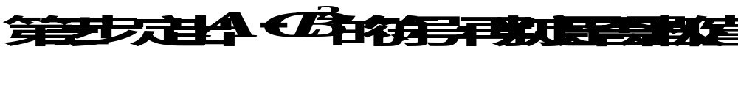
函数与极限

Slide 8
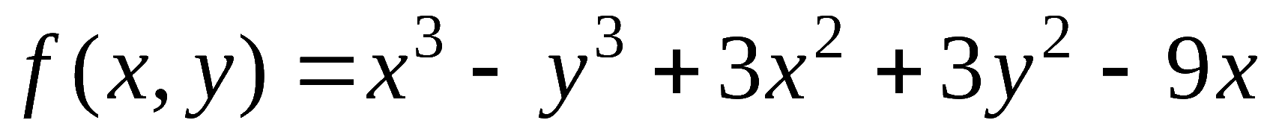
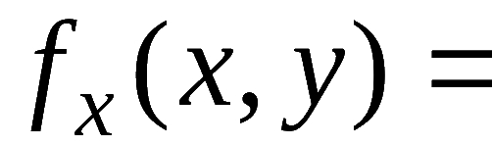
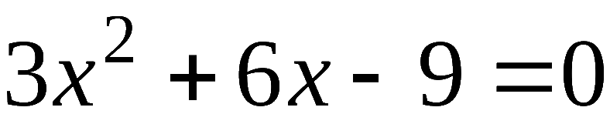
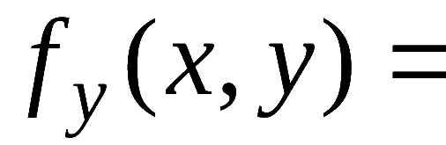
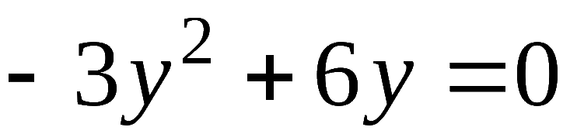


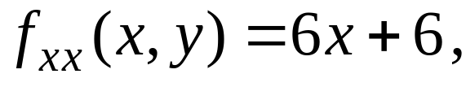
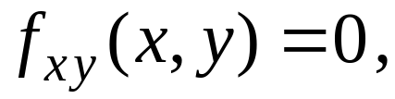
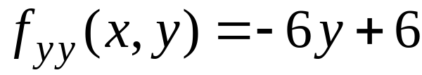

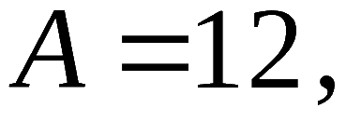
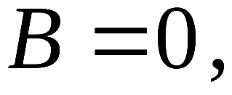
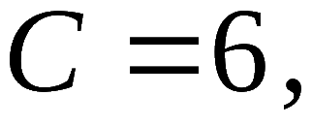
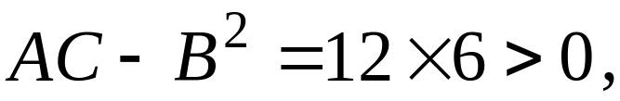

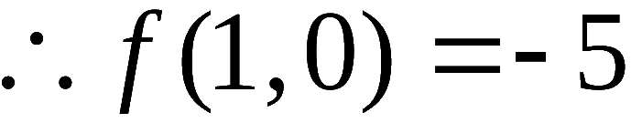
例1.
求函数
的极值.
解: 第一步 求驻点.
解方程组
得驻点: (1, 0) , (1, 2) , (–3, 0) , (–3, 2) .
第二步 判别.
求二阶偏导数
在点(1,0) 处
为极小值;
函数与极限

Slide 9
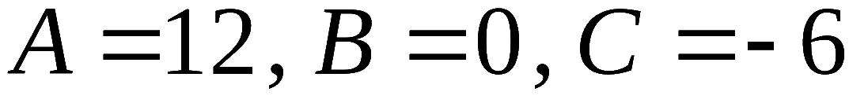
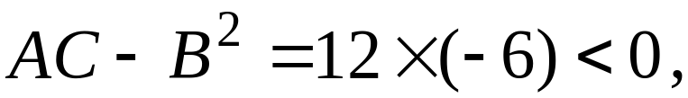
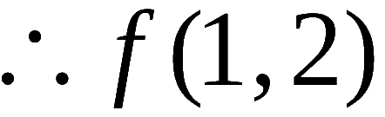
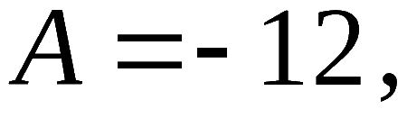
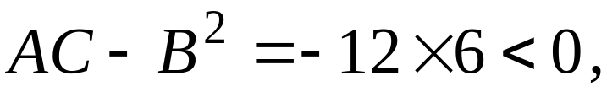
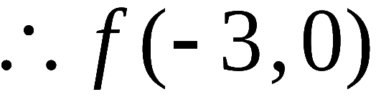
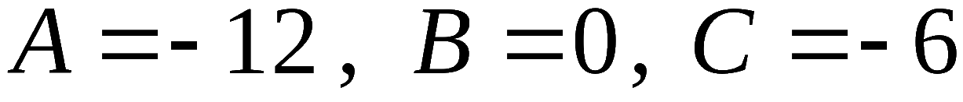
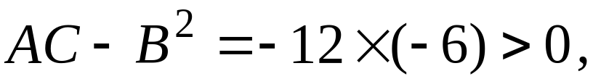

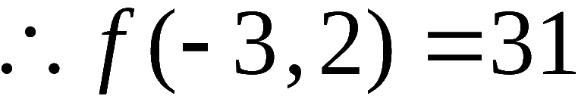
在点(1,2) 处
不是极值;
在点(−3,0) 处
不是极值;
在点(−3,2) 处
为极大值.
函数与极限

Slide 10
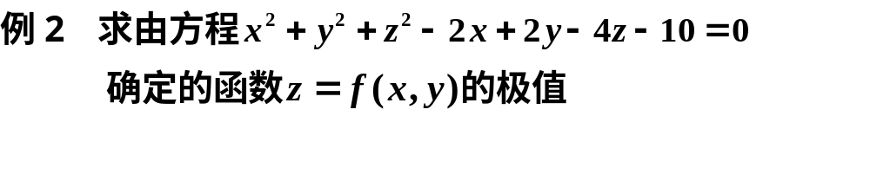
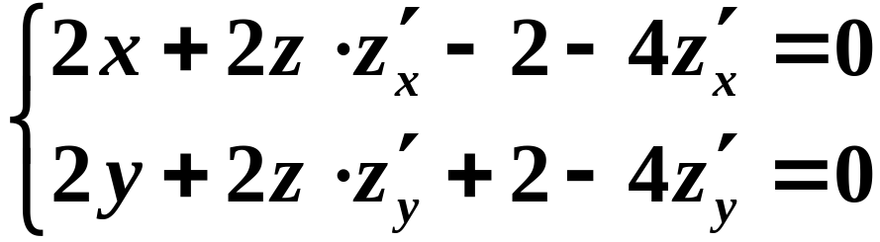

解
函数与极限

Slide 11
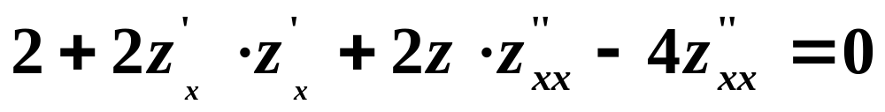
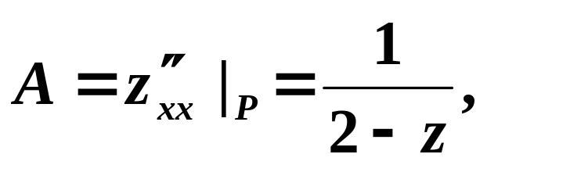
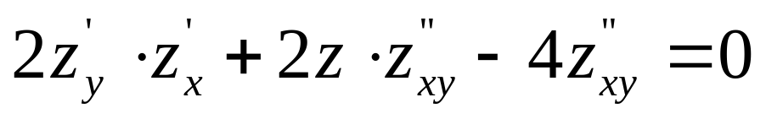
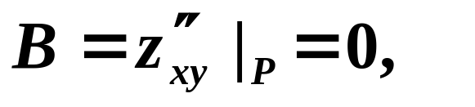
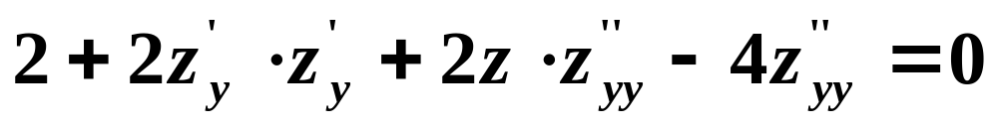
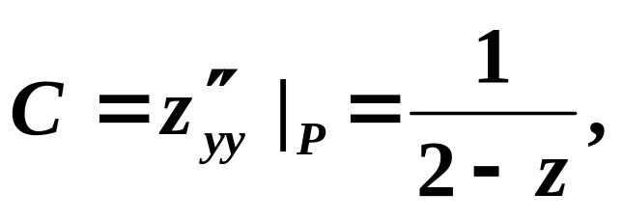
函数与极限

Slide 12








函数与极限

Slide 13


二、最值应用问题
依据
函数 f 在闭域上连续
函数 f 在闭域上可达到最值
驻点
最值可疑点
边界上的最值点
特别, 当区域内部最值存在, 且只有一个极值点P 时,
为最小 值
为极小 值
(大)
(大)
函数与极限

Slide 14






解
如图,
函数与极限

Slide 15





函数与极限

Slide 16



函数与极限

Slide 17
对于实际问题可根据实际问题的意义判断最大值和最小值的存在性。
例4某公司在生产中使用甲、两种原料,已知甲和乙两种
原料分别使用x单位和y单位可生产Q单位的产品，且
已知甲原料单价为20元/单位，乙原料单价为30元/单位，
产品每单位售价为100元，产品固定成本为1000元，求该
公司的最大利润。
解 利润函数为
函数与极限

Slide 18




（利润函数）
解方程组
求得唯一驻点（5，8）
所以 在（5，8）取得极大值
函数与极限

Slide 19



三、条件极值
无条件极值:
对自变量只有定义域限制
极值问题
条 件 极 值 :
对自变量除定义域限制外,
还有其它条件限制
条件极值的求法:
方法1 代入法.
例如 ,
转化
求一元函数
的无条件极值问题
函数与极限

Slide 20









方法2 拉格朗日乘数法.
例如,
如方法 1 所述 ,
设
可确定隐函数
则问题等价于一元函数
的极值问题,
故
极值点必满足
故有
记
函数与极限

Slide 21





极值点必满足
引入辅助函数
则极值点满足:
辅助函数F 称为拉格朗日( Lagrange )函数.
利用拉格
朗日函数求极值的方法称为拉格朗日乘数法.
函数与极限

Slide 22








推广
拉格朗日乘数法可推广到多个自变量和多个约束条件的情形.
例如, 求函数
在条件
下的极值.
设
解方程组
可得到条件极值的可疑点 .
函数与极限

Slide 23





解
则
函数与极限

Slide 24
例6 某公司通过电台和报纸两种方式做销售其产品的广告，根据统计资料分析可知，销售收
入R（万元）与电台广告费x（万元）、报纸广告费y（万元）有如下经验公式：
R=15+14x+32y-8xy-2x²-10y²
（1） 在广告费用不限的情况下，求使销售净收入最大的广告策略；
（2）若提供的广告费用为1. 5万元,求相应的最优广告策略.
函数与极限

Slide 25
解(1)销售净收入为
L=R-(x+y)=15+13x+31y-8xy-2x²-10y²
由极值必要条件
L_{x}=13-8y-4x=0 , L_{y}=31-8x-20y=0
得驻点(x₀,y₀)=(0.75,1.25)由于
L_{xx}=-4<0,L_{xy}=-8,L_{yy}=-20 得AC-B²= 16>0
(x₀,y₀)=(0.75,1.25)为极大值点,亦最大值点
于是,电台广告费为0.75万元,报纸广告费为1.25万元时,销售净收入最大,最大值为39.25万元.
函数与极限

Slide 26

函数与极限

Slide 27



例7 设产品的产量是劳动力x和原料y的函数为
假定每单位劳动力花费100元，每单位原料原料花费200元，现有资金30000元用于生产，应如何按排劳动力与原料，使产量达到最大.
解:该问题是在劳动力x与原料y满足条件100x+200y=30000
的条件下，求目标函数 的最大值。
构造函数:
函数与极限

Slide 28


求可能的极值点
得到唯一的驻点x=225，
y=37.5，λ=-4.44，仅
有一个可能的极值点，由
问题本身可知最大值一定
存在，所以x=225，y=37.5
就是最优解。
函数与极限

Slide 29


内容小结
1. 函数的极值问题
第一步 利用必要条件在定义域内找驻点.
如对二元函数
即解方程组
第二步 利用充分条件 判别驻点是否为极值点 .
2. 函数的条件极值问题
(1) 简单问题用代入法
(2) 一般问题用拉格朗日乘数法

Slide 30






3. 函数的最值问题
如求二元函数
在条件
下的极值,
设拉格朗日函数
解方程组
求驻点 .
第一步 找目标函数, 确定定义域 ( 及约束条件)
第二步 判别
• 比较驻点及边界点上函数值的大小
• 根据问题的实际意义确定最值

Slide 31
作业
P121 2、6、10

